Slide 1



Cyber-threat intelligence (CTI) and OSINT
Nhóm: NBG
19521884 – Lâm Thanh Ngân
19520396 – Lê Hồng Bằng
19520500 – Nguyễn Ngọc Quỳnh Giang
GVHD: Phan Thế Duy

Slide 2


Nội dung báo cáo
01
Ngữ cảnh
Cyber threat intelligent and OSINT
02
03
Tính tin cậy của CTI feed và CTI data
Demo
04
Tích hợp Wazuh và Misp

Slide 3
01
Ngữ cảnh

Slide 4
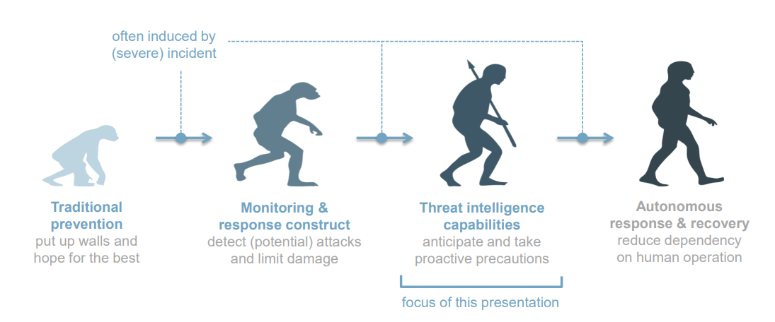
Ngữ cảnh
Notes:
phòng chống truyền thốngdựng lên những bức tường và hy vọng những điều tốt đẹp nhất
Giám sát và phản hồi
Phát hiện các cuộc tấn công đang xảy ra và có thể xảy ra và hạn chế thiệt hại
Khả năng tình báo mối đe dọa: lường trước và chủ động đề phòng
Phản hồi và phục hồi hệ thống tự động: giảm sự phụ thuộc vào hoạt động của công người

Slide 5
02
Cyber threat intelligent and OSINT

Slide 6

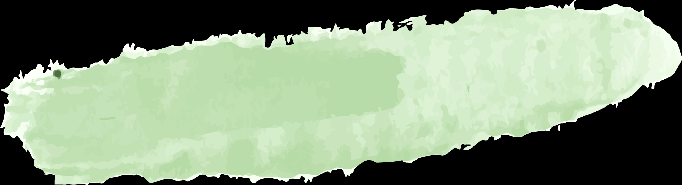

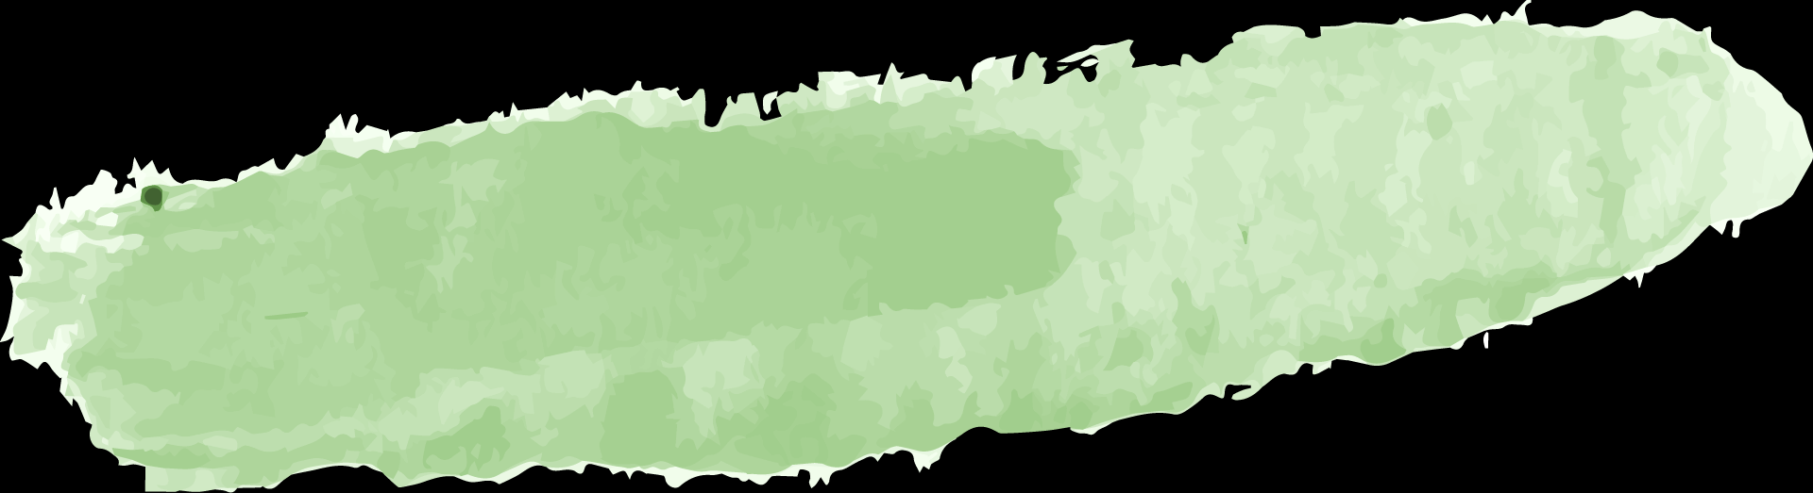
Cyber threat Cyber attack
Cyber Threat intelligent
OSINT
Các trường hợp sử dụng CTI

Slide 7

Cyber threat, cyber attack
01
Cyber threat
Là khả năng xảy ra một mối đe dọa với một tổ chức hoặc tài sản của tổ chức đó, ví dụ như phá vỡ hoặc làm hỏng mạng máy tính hoặc hệ thống.
Chúng có khả năng tiềm ẩn những thành phần độc hại như nhiễm phần mềm độc hoặc bị hack.
02
Cyber attack
Là hình thức xâm nhập vào các hệ thống máy tính, cơ sở dữ liệu,... Với mục đích làm tổn hại đến quyền riêng tư của dữ liệu được lưu trữ trong đó hoặc hủy hoại hệ thống với mục đích xấu.

Slide 8



Cyber threat intelligent
CTI là gì?
01
đề cập đến việc thu thập và phân tích dữ liệu, kết quả được sử dụng bởi các nhóm bảo mật để xác định hành động nào là cần thiết để giúp ngăn chặn, phát hiện và phản ứng với các mối đe dọa mạng. CTI cung cấp các hoạt động bảo mật với thông tin hành động đã được tinh chỉnh và phân tích, và là chìa khóa cho tư thế an ninh mạng chủ động.
02
Tầm quan trọng, lợi ích của CTI
Cung cấp khả năng phòng thủ chủ động
Giúp tìm ra nếu hệ thống của bạn đã bị xâm phạm hay không bằng các sử dụng các chỉ số IOC.
Notes:
IoC:Indicator of Compromise (IoC) chính là những manh mối dữ liệu cho thấy dấu vết của một hành vi xâm nhập trái phép còn lưu lại trên hệ thống. Những dữ liệu này có thể bao gồm các đoạn log, email còn lưu lại, địa chỉ IP sau khi download dữ liệu, hay giá trị md5 của các mã độc.

Slide 9

OSINT
Open-source intelligence
01
OSINT là gì?
Bất cứ thông tin nào có thể thu thập được, hợp pháp từ các nguồn công khai. Có nghĩa là thông tin được tìm thấy trên internet, sách, report, ...
Có nhiều nguồn thông tin công khai có thể được phân tích phục vụ cho CTI.
Nhưng thông tin được thu thập từ OSINT có thể giúp các tổ chức xác định các rủi ro tiềm ẩn.
Threat Crowd, Virus Total, Open Threat eXchange(OTX) and Cymon

Slide 10
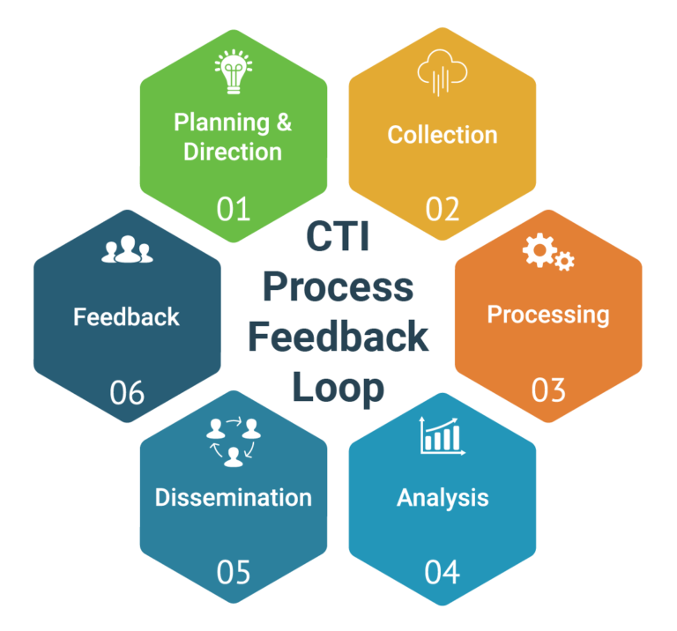
Cyber Threat Intelligence Lifecycle
Notes:
Direction: lập kế hoạch và định hướng, đề cập đến một câu hỏi hoặc 1 số câu hỏi cần trả lời, cần xác định càng cụ thể càng tốt. một số tổ chức có thể thu thập OSINT trên địa chỉ email của riêng họ
Collection: quá trình thu thập tất cả các dữ liệu cần thiết để trả lời câu hỏi được đặt ra. Collection được thu thập từ nhiều nguồn (open source, internal source, private source, commercial source, etc.). Tìm địa chỉ email trong pastes, trang web DarkWeb, cơ sở dữ liệu vi phạm dữ liệu hoặc sử dụng các công cụ như IntelligenceX
Processing: gồm việc định hình dữ liệu thành một dạng có thể sử dụng (tiện dụng). bao gồm việc chuyển đổi định dạng dữ liệu, dịch ngôn ngữ, giải mã dữ liệu… đòi hỏi kỹ thuật cao và một số hệ thống mã nguồn mở hoặc thương mại => cần dùng tool
Analysis: bước quan trọng nhất, chủ yếu là con người (các nhà phân tích). Đây là nơi các dữ liệu được được vào các context (bối cảnh) nhất định. Các nhà phân tích sẽ phân tích tất cả các dữ liệu được thu thập và xử lí trước đó => suy nghĩ để viết ra các sự kiện và suy nghĩ kỹ càng về mối đe dọa và các câu hỏi trước đó.
Dissemination: các câu trả lời sẽ được cung cấp cho các bên liên quan thích hợp. chú ý: những nhóm người khác nhau sẽ cần kết quả ở định dạng khác nhau.
Feedback: là bước các bên liên quan sẽ liên lạc lại với nhà phân tích.

Slide 11
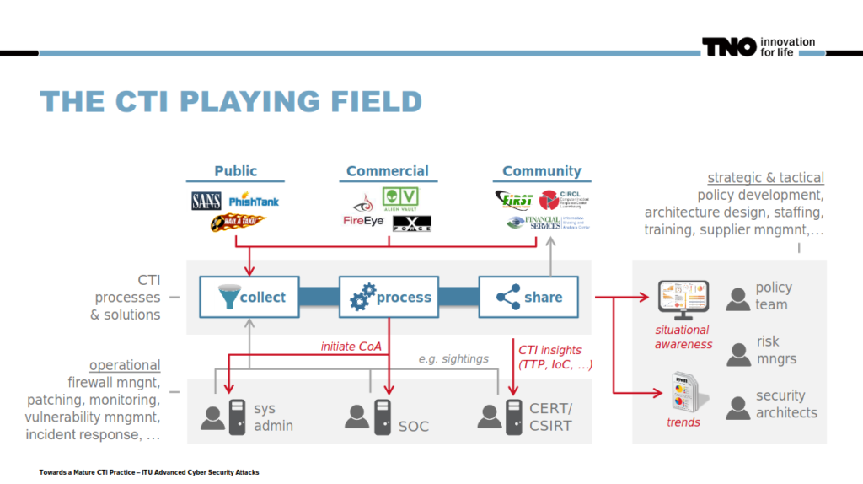
Notes:
Minh họa mối quan hệ giữa CTI và các yếu tố, thành phần bảo mật khác của hệ thống
Một vd như:
Thu thập OSINT về bản thân hoặc doanh nghiệp của chính bạn cũng là một cách để kiểm tra xem bạn đang bị lộ lọt những thông tin nào từ các nguồn công khai. Khi bạn biết thông tin nào có thể thu thập được từ các nguồn công khai, bạn có thể sử dụng chúng để giúp bạn hoặc nhóm bảo mật của bạn phát triển các chiến lược phòng thủ tốt hơn. Thông tin công khai của bạn có thể suy ra những lỗ hổng nào? Các cách mà kẻ tấn công có thể sử dụng?
Thông qua việc thu thập và phân tích OSINT, các nhóm bảo mật có thể hiểu rõ hơn các sự kiện và thực thể có thể liên quan đến một cuộc tấn công. Vd: cti có thể hỗ trợ vẽ các kết nối giữa các thông tin đăng nhập trái phép với vi phạm dữ liệu gần đây hoặc địa chỉ IP đáng ngờ xuất hiện trong nhật ký với các tác nhân đe dọa đã biết.
Security Operation Center (SOC) Trung tâm vận hành an ninh (SOC) là một chức năng tập trung trong một tổ chức sử dụng con người, quy trình và công nghệ để liên tục giám sát và cải thiện tư thế bảo mật của một tổ chức trong khi ngăn chặn, phát hiện, phân tích và ứng phó với các sự cố an ninh mạng.
A computer security incident response team, or CSIRT, is a group of IT professionals that provides an organization with services and support surrounding the assessment, management and prevention of cybersecurity-related emergencies, as well as coordination of incident response efforts.
Nhóm ứng phó sự cố bảo mật máy tính, hoặc CSIRT, là một nhóm các chuyên gia CNTT cung cấp cho một tổ chức các dịch vụ và hỗ trợ xung quanh việc đánh giá, quản lý và phòng ngừa các trường hợp khẩn cấp liên quan đến an ninh mạng, cũng như phối hợp các nỗ lực ứng phó sự cố.
Patching: vá lỗ hổng

Slide 12
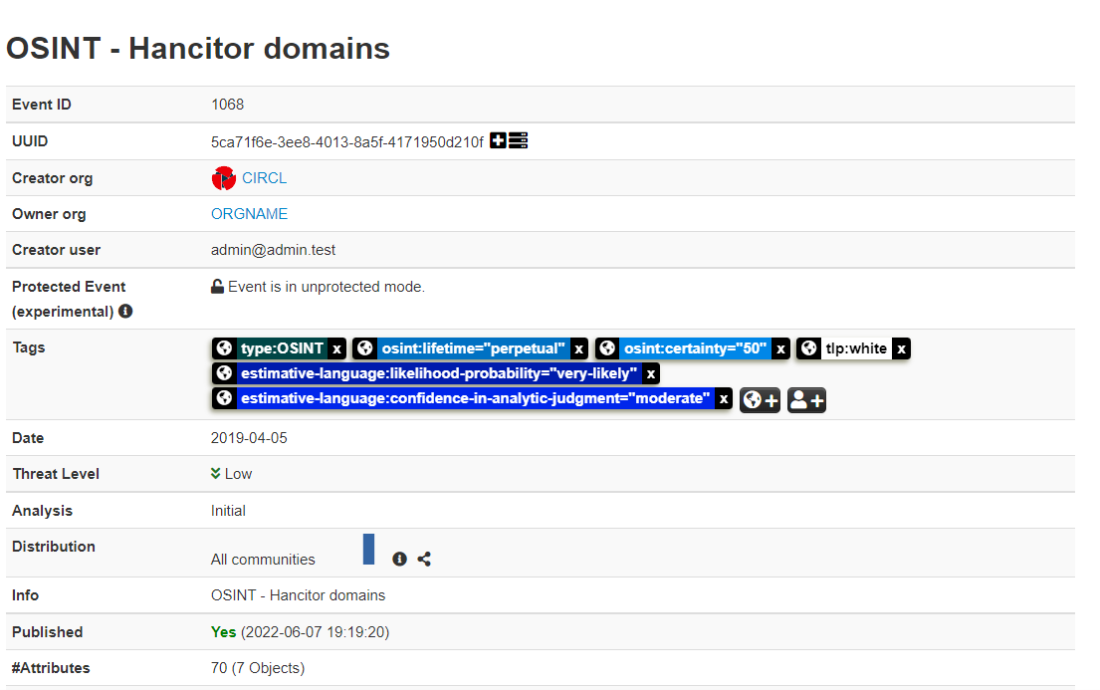
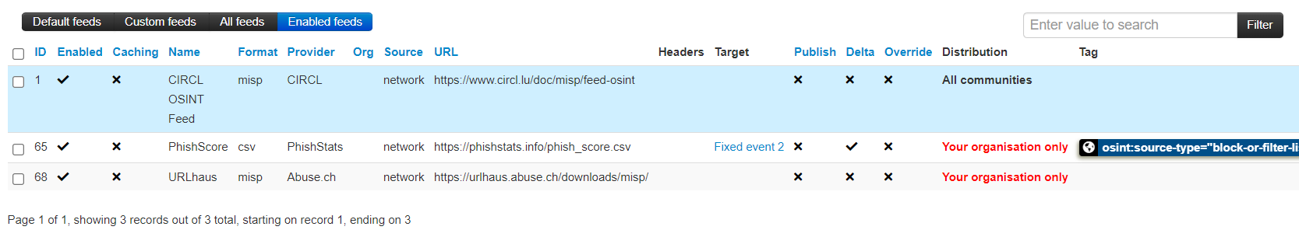
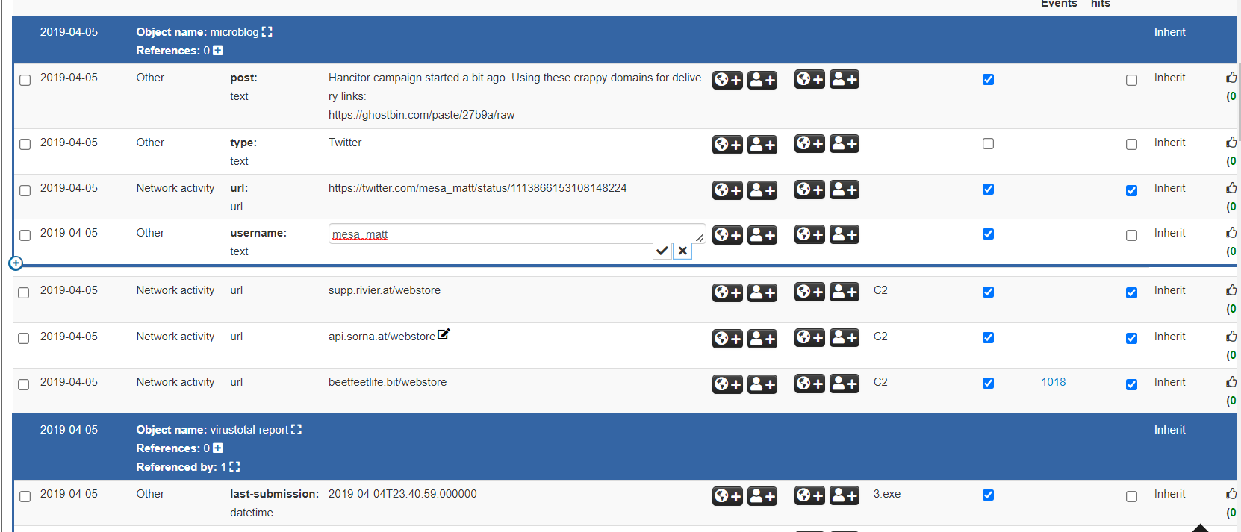
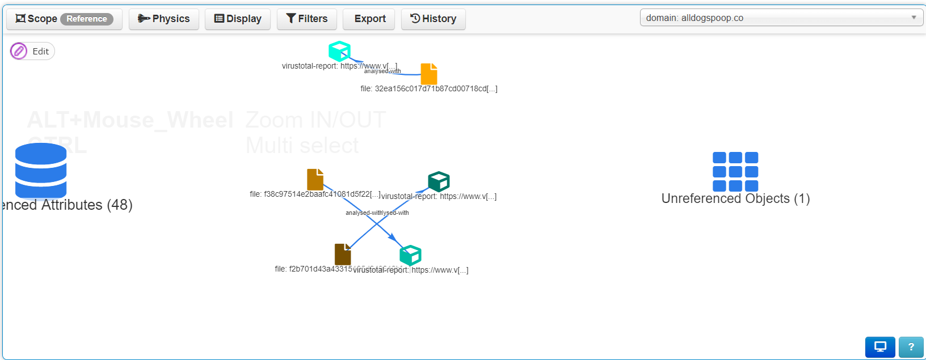

Slide 13

Hạn chế của CTI
Trong trường hợp các thông tin CTI dựa trên IP định danh, nó không thể phát hiện được các IP trong mạng nội bộ.
Khi xử lý CTI, có những vấn đề về quyền riêng tư và pháp lý liên quan đến việc chia sẻ dữ liệu.
Những hệ lụy có thể xảy ra nếu các thông tin đang sử dụng được cung cấp từ một nguồn cung cấp của một bên thứ ba.

Slide 14

Tính tin cậy của CTI
Độ tin cậy của dữ liệu CTI cần được xác định!
Sử dụng các OSINT có thể gây ra các vấn đề về chất lượng của dữ liệu. Bằng cách gây nhầm lẫn cho người tiêu dùng CTI, việc overload cũng có thể làm giảm độ chính xác của CTI.

Slide 15
03
Reliability Độ tin cậy của CTI

Slide 16
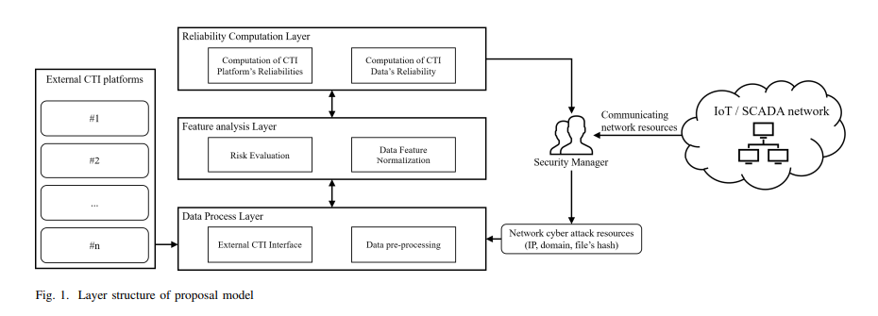
Model được đề xuất
A new model to analyze the reliability of data using OSINT CTI feeds

Slide 17

Model được đề xuất
A new model to analyze the reliability of data using OSINT CTI feeds
 | Chức năng
Data process layer | Quản lí, xử lí ngữ cảnh (context)
Feature analysis layer | Thu thập các đặc điểm đặc trưng của dữ liệu từ nguồn cung cấp và chuẩn hóa chúng
Reliability computaion layer | Dữ liệu sau khi chuẩn hóa được sử dụng để tính toán độ tin cậy của CTI feed và CTI data

Slide 18


Quá trình phân tích độ tin cậy
CTI data feature analysis & normalization
Getting reliabilities of CTI feeds using weight distances
Collecting CTI data from each data feed
Getting reliability of CTI data based on the reliability of feed

Slide 19
04
Demo
Tích hợp, tự động hóa Wazuh và MISP

Slide 20

Wazuh
Wazuh là một mã nguồn mở dùng việc bảo vệ an ninh.
Được xây dựng từ các thành phần: OSSEC HIDS, OpenSCAP và Elastic Stack.
Notes:
OSSEC HIDS : host-based Intrusion Detection System (HIDS) được dùng cho việc phát hiện xâm nhập, hiển thị và giám stas. Nó dựa vào 1 multi-platform agent cho việc đẩy dữ liệu hệ thống (log message, file hash và phát hiện bất thường) tới 1 máy quản lý trung tâm, nơi sẽ phân tích và xử lý, dựa trên các cảnh báo an ninh. Các agent truyền event data event data tới máy quản lý trung tâm thông qua kênh được bảo mật và xác thực. OSSEC HIDS cung cấp syslog server trung tâm và hệ thống giám sát không cần agent, cung cấp việc giám sát tới các event và thay đổi trên các thiết bị không cài được agent như firewall, switch, router, access point, thiết bị mạng....
OpenSCAP OpenSCAP là 1 OVAL (Open Vulnerability Assesment Language) và XCCDF (Extensible Configuration Checklist Description Format) được dùng để kiểm tra cấu hình hệ thống và phát hiện các ứng dụng dễ bị tấn công. Nó được biết đến như là một công cụ được thiết kế để kiểm tra việc tuân thủ an ninh của hệ thống sử dụng các tiêu chuẩn an ninh dùng cho môi trường doanh nghiệp
ELK Stack Sử dụng cho việc thu thập, phân tihcs, index, store, search và hiển thị dữ liệu log.

Slide 21
Wazuh agent
wazuh
Wazuh manager
Wazuh
Giám sát, thu thập dữ liệu hệ thống và ứng dụng. Dữ liệu được chuyển tới manager thông qua một kênh được mã hóa và xác thực (bước đăng ký).
Phụ trách việc phân tích dữ liệu nhận từ agent, tạo các ngưỡng cảnh báo khi 1 event ánh xạ với rule.

Slide 22

MISP
Malware Information Sharing Platform and Threat Sharing
Là một nền tảng mã nguồn mở cho phép thu thập, lưu trữ, chia sẻ các mối đe dọa mạng.

Slide 23
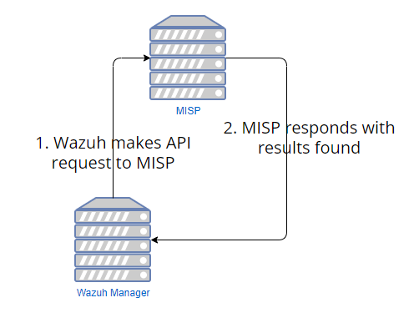
Mô hình demo
Tích hợp Wazuh và MISP
Notes:
Tự động hóa Wazuh, tương tác với API của MISP để tìm kiếm, phát hiện các IOC trong các alert của Wazuh, sau đó trả về và cảnh báo cho người dùng.

Slide 24
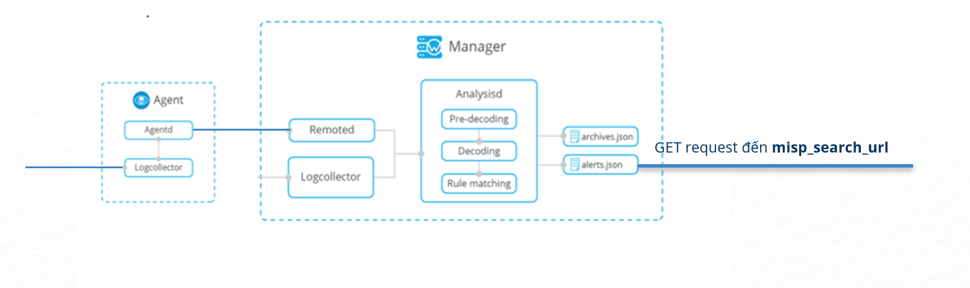
Mô hình demo
Command
Local datagram socket
Dữ liệu được encode UTF-8
(*) Các event của OSSEC sẽ được truyền giữa các components của một máy (server/client) thông qua local datagram socket (tại /var/ossec/queue/sockets/queue)
(*) misp_search_url: <misp_base_url> + <IoC>
Notes:
Tự động hóa Wazuh, tương tác với API của MISP để tìm kiếm, phát hiện các IOC trong các alert của Wazuh, sau đó trả về và cảnh báo cho người dùng.

Slide 25
Tích hợp MISP - Wazuh
File ossec.conf được cấu hình chạy file custom-misp.py khi gặp các event sysmon
Cấu hình file script custom-misp.py trong thư mục /var/ossec/integration
Thực hiện gửi GET request misp_base_url kèm theo IoC, xác thực bằng API key của MISP
Cấu hình Sysmon rules cho agent
Cấu hình custom rule để sinh ra alert ở mức high security nếu MISP phản hồi.
Sysmon rule: cho phép giám sát và theo dõi các process trong máy tính.
misp_base_url: https://**your misp instance**/attributes/restSearch/

Slide 26
Video demo

Slide 27
THANKS

